Slide 1

دفتر مهاراتي
مادة التوحيد
الصف الثالث متوسط

Slide 2

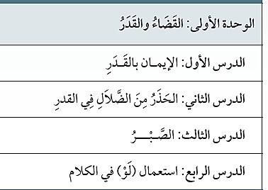
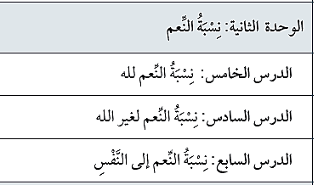
أسئلة مهارات

Slide 3


أسئلة مهارات
أسئلة مقالية
اختيار من متعدد

Slide 4


- تدل الآية على ركن من أركان الإيمان ماهو؟
الإيمان بالله تعالى | الإيمان بالملائكة | الإيمان بالقدر خيره وشره

Slide 5
تدل الآية على مرتبة من مراتب القدر ماهي؟
مرتبة الكتابة | مرتبة العلم | مرتبة المشيئة

Slide 6
تدل العبارةالتالية على مرتبة من مراتب القدر ماهي؟
مرتبة الكتابة و المشيئة | مرتبة العلم و الخلق | مرتبة المشيئة و الخلق

Slide 7

تدل يدل النص على مرتبة من مراتب القدر ماهي؟
مرتبة المشيئة | مرتبة الكتابة | مرتبة الخلق

Slide 8
حكم انكار القدر؟
كفر أكبر | محرم | كفر أصغر

Slide 9
ماهو موقف النبي صلى الله عليه وسلم عندما سمع من يخوض في القدر؟
أعرض عنهم | كأنما يفقأ في وجهه حب الرمان | أقرهم على فعلهم

Slide 10
من العبارات الدالة على الاحتجاج بالقدر على فعل المعصية؟
خسرت تجارتي بقضاء الله ثم سوء تخطيطي | تركت الصلاة بقدر الله | مرضت بقضاء الله وقدره

Slide 11
فعل الصلاة بأركانها و شروطها وواجباتها و سننها . صبر؟
على الطاعة | عن المعصية | على قدر مؤلم

Slide 12
علم الله بالأشياء و كتابتها قبل وقوعها و مشيئتها و خلقها يسمى؟
الصبر | القدر | نسبة النعم

Slide 13

دل الحديث على ثمرة من ثمرات الصبر ماهي؟
أجر الصابرين بلا حدود | الصبر يوجب الرحمة | الصبر يجلب الخير و المصلحة لأصحابه في الدارين

Slide 14
أعلى مراتب الصبر؟
الرضا | الحمد | الصبر

Slide 15
الندب و هو تعداد فضائل الميت و التوجع على فراقه. هذا ينافي صبر؟
الجوارح | القلب | اللسان

Slide 16
العبارة التالية تدل على أن يجب الصبر بـ.......
الجوارح | القلب | اللسان

Slide 17
في الحديث نهى النبي صلى الله عليه وسلم عن الجزع ب...
الجوارح | القلب | اللسان

Slide 18

حكم استعمال (لو ) هنا محرم لأنه...
على أمر مستقبل لتمنى الشر | على أمر ماض للتسخط | على أمر ماض لتمني الخير

Slide 19
أي من العبارات التالية تدل على استعمال (لو ) الجائز ...
لو كان لي سلطة لضربت فلان | لو لم أذهب لما مرضت | لو غيرت نشاطي التجاري لربحت

Slide 20

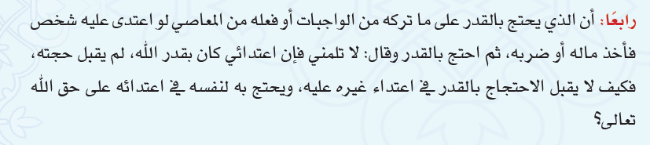
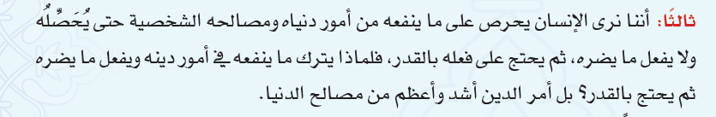
ناقشي شبه من احتج بالقدر على فعل المعاصي ؟

Slide 21
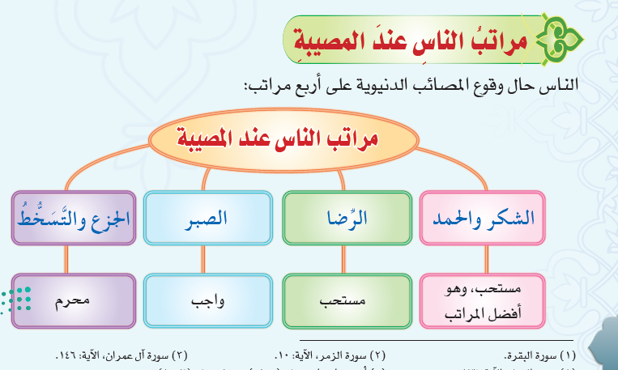
أكملي الخريطة التالية ؟

Slide 22

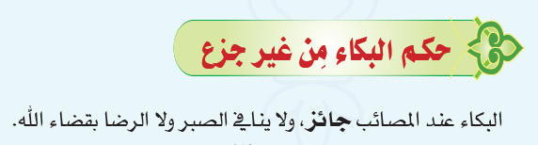
استنتجي حكما من الحديث ؟

Slide 23

بيني معنى هذا الحديث؟

Slide 24
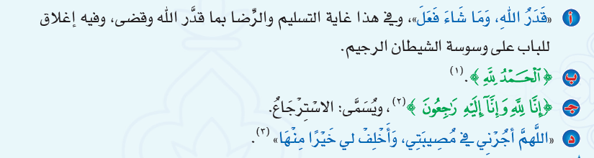
ماهو البديل النبوي لاستعمال كلمة (لو)؟

Slide 25

ما الحكمة من النهي عن استعمال (لو)؟

Slide 26

تدل الآية على نعمة عظيمة وهي الإسلام وهو من النعم...
المعنوية | الحسية | المادية

Slide 27



من تعظيم المنعم (الشكر العملي) يدل عليه قوله تعالى:
 | الحسية

Slide 28
من تعظيم المنعم (الخوف من عدم الشكر) يدل عليه قوله تعالى:
 | الحسية

Slide 29

دل الحديث على ركن من أركان الشكر و هو . شكر بـ:
اللسان | القلب | الجوارح

Slide 30
من المواضع التي (يباح ) فيها استعمال (عندي)::
(إنما أوتيته على علم عندي) | اللهم اغفرلي خطأي و عمدي و كل ذلك عندي | كل علم تعلمته بملكة حفظ عندي

Slide 31
من المواضع التي (يذم ) فيها استعمال (أنا)::
أنا الفقير إلى الله | أنا خير منه | أنا فلان

Slide 32
يسمى نسبة النعم إلى النفس :
شرك الطاعة | كفر النفاق | كفر النعمة

Slide 33
الذي أدى شكر النعم من النفر الثلاثة من بني إسرائيل هو :
الأبرص | الأعمى | الأقرع

Slide 34

يجوز قول هذه العبارة على سبيل:
الإخبار | التفاخر | نسيان المنعم

Slide 35
من أمثلة نسبة النعم إلى غير الله :
لو الله ثم فلان لما نجوت | كانت الريح طيبة و الملاح حاذقا | رزقني الله فهما فتفوقت

Slide 36



أي من العبارات التالية تعد كفر أكبر:

Slide 37
النهاية
الحمد لله الذي بفضله تتم الصالحات

